Slide 1
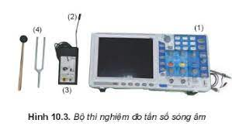
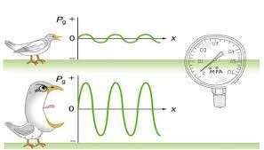
BÀI 10: ĐO TẦN SỐ CỦA SÓNG ÂM

Slide 2
I. Giới thiệu về dao động kí điện tử
- Các chức năng cơ bản:
Đo cường độ tín hiệu dao động điện.
Đo tần số, chu kì, khoảng thời gian của tín hiêụ dao động điện.
Nối que đo vào châm cắm tín hiệu.
Chọn dạng tín hiệu đô AC hoặc DC.
Nối dao động kí vào nguồn và bật công tắc.
Sử dụng dây đo nối với tín hiệu cần đo.
Nhấn nút TRIGGER để chế độ đo là Auto.
Nhấn nút VONTS/DIV để điều chỉnh biên độ dao động.
Nhấn nút SEC/DIV để điều chỉnh giá trị tương ứng với một ô trên màn hình.
sử dụng nút lên xuống để điều chỉnh đồ thị tín hiệu.
- Cách sử dụng dao động kí điện tử để đo tín hiệu

Slide 3
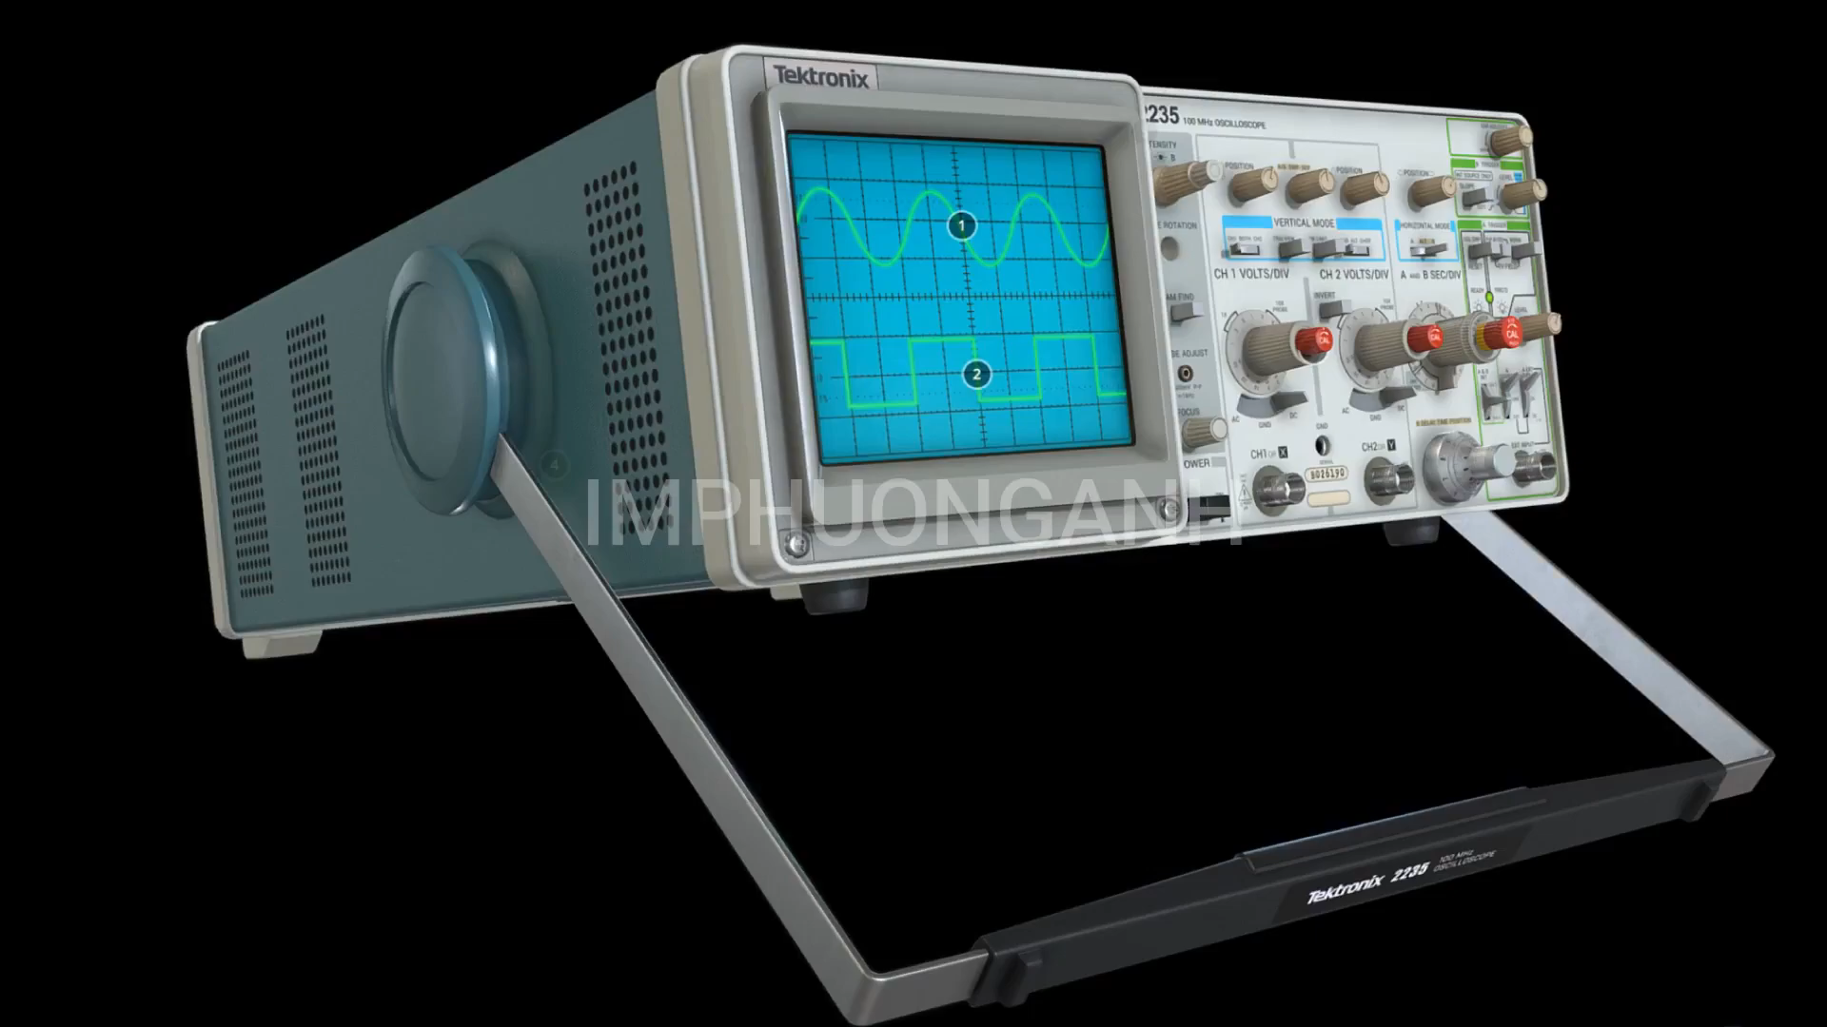
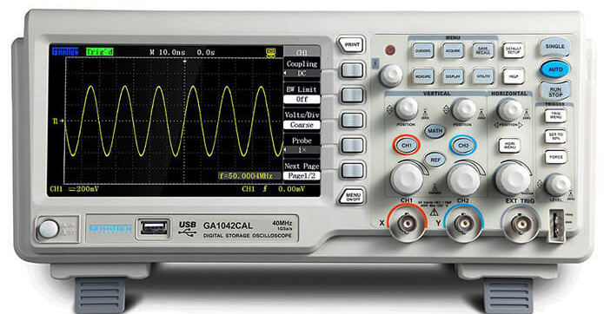
I. Giới thiệu về dao động kí điện tử

Slide 4

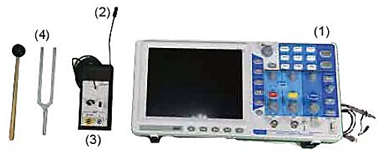
II. Thực hành đo tần số của sóng âm
1. Dụng cụ thí nghiệm
- Dao động kí điện tử và dây đo (1).
- Micro (2).
- Bộ khuếch đại tín hiệu (3).
- Âm thoa và búa cao su (4).
- Giá đỡ và kẹp giữ âm thoa.

Slide 5

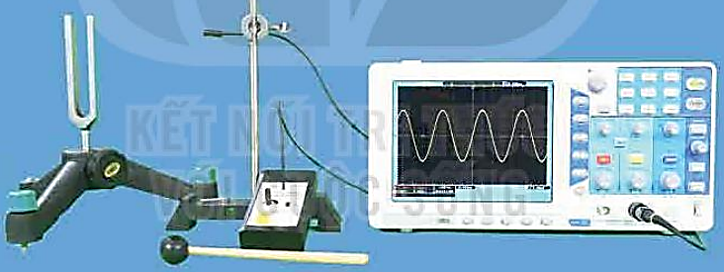
II. Thực hành đo tần số của sóng âm
2. Thiết kế phương án thí nghiệm
Yêu cầu các nhóm quan sát hình thảo luận nhóm và trả lời các câu hỏi:
Sóng âm truyền tới dao động kí điện tử như thế nào?
Tại sao tần số của dao động của tín hiệu đưa vào dao động kí lại bằng tần số của âm thoa?
Thiết kế phương án thí nghiệm đo tần số sóng âm với các dụng cụ thí nghiệm trên.
Làm thế nào để giảm ảnh hưởng của tiếng ồn bên ngoài đến phép đo?

Slide 6
II. Thực hành đo tần số của sóng âm.
3. Tiến hành thí nghiệm.
Yêu cầu các nhóm bố trí thí nghiệm như hình, tiến hành thí nghiệm và ghi lại kết quả thí nghiệm vào bảng.
4. Kết quả thí nghiệm.
HS thảo luận và tính giá trị trung bình, sai số của phép đo chu kì và tần số của sóng âm, hoàn thành báo cáo thực hành.
Đại lượng | Lần đo |  |  | Giá trị trung bình
 | Lần 1 | Lần 2 | Lần 3
Chu kì T(s)
Tần số (Hz)

Slide 7
III. Vận dụng.
Hãy sử dụng một số ứng dụng trên điện thoại thông minh để chỉnh dây đàn ghita.
Hãy sử dụng một số ứng dụng trên điện thoại thông minh để đo tần số sóng âm.

Slide 8

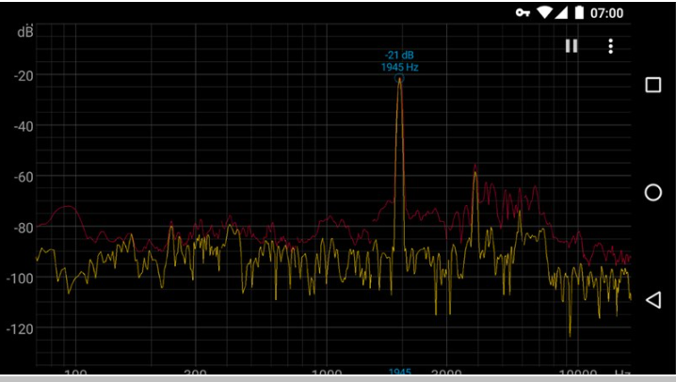


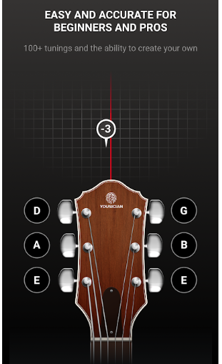

III. Vận dụng.

